Slide 1
«Развивающая среда логопедического кабинета»
Смирнова Светлана Валерьевна
учитель-логопед детского сада №92 «Анютка»
г. Рыбинск
Ярославская область

Slide 2
Организация образовательного пространства и разнообразие материалов, оборудования и инвентаря в кабинете учителя-логопеда в соответствии с «Программой коррекционно-развивающей работы в группе компенсирующей направленности для детей с тяжёлыми нарушениями речи (ОНР)»обеспечивают:
-игровую, познавательную, исследовательскую и творческую активность детей, экспериментирование с доступными детям материалами;
-двигательную активность, в том числе развитие крупной, мелкой, мимической, артикуляционной моторики;
-эмоциональное благополучие детей во взаимодействии с предметно-пространственным окружением;
-возможность самовыражения детей.
Правильно организованная предметно-пространственная развивающая среда в создает возможности для успешного устранения речевого дефекта, преодоления отставания в речевом развитии, позволяет ребенку проявлять свои способности не только в организованной образовательной, но и в свободной деятельности, стимулирует развитие творческих способностей, самостоятельности, инициативности, помогает утвердиться в чувстве уверенности в себе, а значит, способствует всестороннему гармоничному развитию личности.

Slide 3
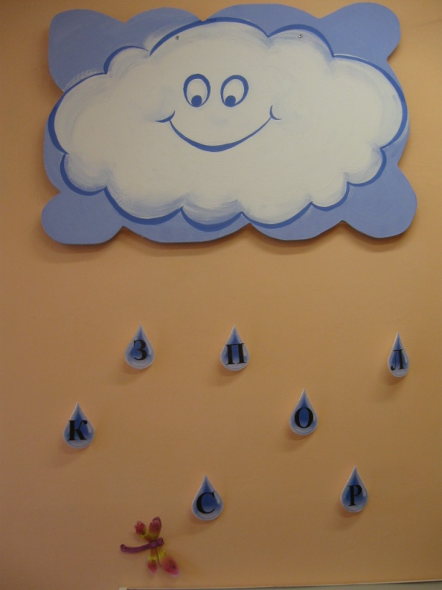
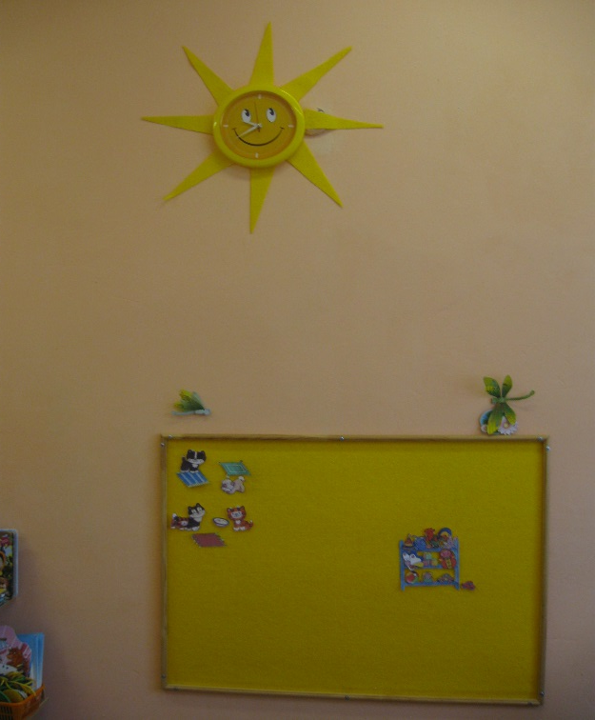
Мной были созданы условия для активизации познавательной и творческой деятельности воспитанников: кабинет оснащён методическими и дидактическими пособиями. Всё предметное содержание отображено в паспорте логопедического кабинета.

Slide 4
Организуя развивающую среду логопедического кабинета
я руководствовалась следующими принципами:
1. Системности (материал систематизирован по всем направлениям
работы: лексике, связной речи, грамматике, обучению грамоте).
2. Доступности (наглядно-дидактический материал подобран с учетом
возрастных особенностей школьников)
3. Вариативности (наглядно-дидактический материал и многие пособия
могут использоваться на разных занятиях в разных вариантах)
4. Здоровьесбережения (имеется основное и дополнительное освещение над
индивидуальным зеркалом, кабинет легко проветривается)
5. Эстетики оформления.

Slide 5
Центры логопедического кабинета
Кабинет мною разделён на 5 функциональных центра:
1. Центр моторного и конструктивного развития.
2. Центр индивидуальной работы .
3. Образовательная область.
4. Центр хранения наглядно-методического материала.
5. Рабочее место учителя-логопеда.

Slide 6
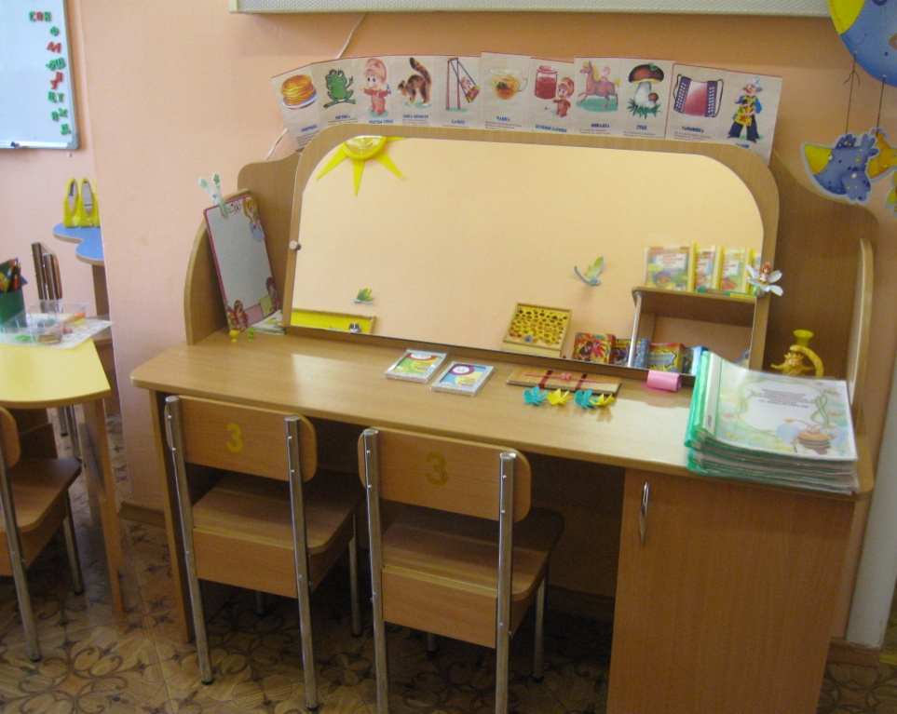
Центр индивидуальной работы
Здесь располагаются:
1. Зеркало с лампой дополнительного освещения.
2.Над ним – изображения основных артикуляционных упражнений.
3.Стулья для занятий у зеркала.
В центре проводятся артикуляционная и мимическая гимнастики, упражнения на развитие дыхания, постановка звуков и их автоматизация.

Slide 7
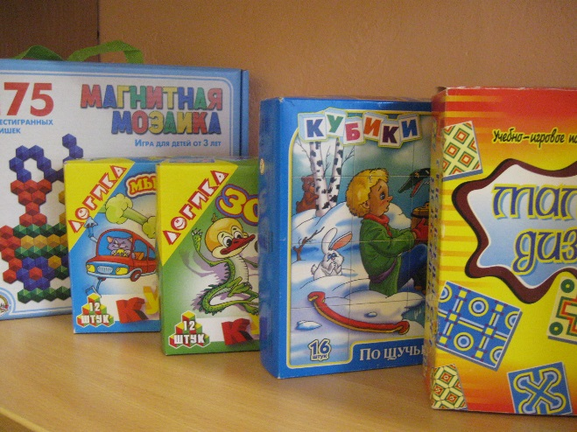
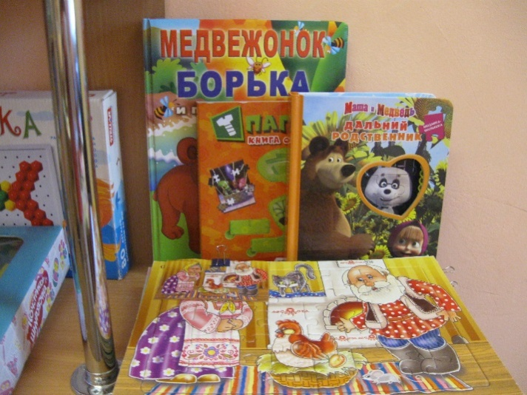
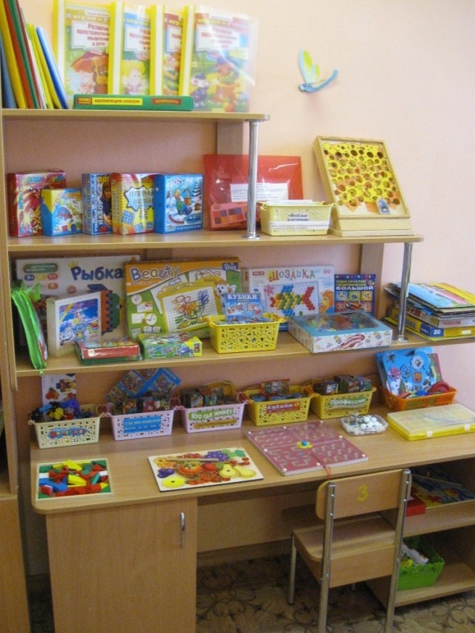
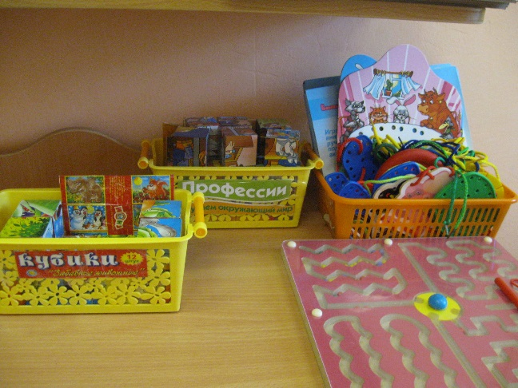
Центр моторного и конструктивного развития
содержит трафареты, обводки, массажные мячики, шнуровки и другие игры .

Slide 8
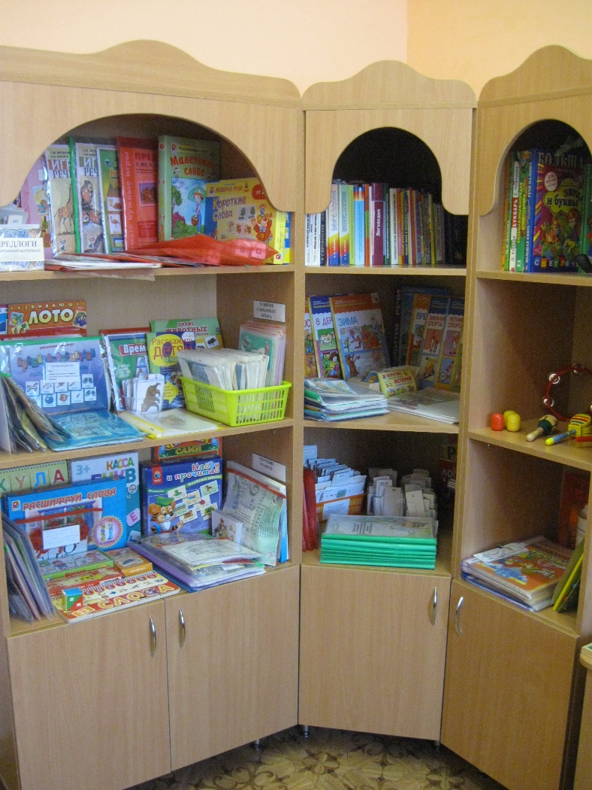
Центр хранения наглядно-методического материала
Центр представляет собой стеллажи. Весь материал доступен для пользования детьми и по мере прохождения лексических тем постоянно меняется. Материал систематизирован по разделам: звукопроизношение, развитие фонематического восприятия, лексико-грамматического строя, связной речи, обучение грамоте. Имеются картотеки по всем разделам. Наглядно-методический материал по лексическим темам, дидактические игры по разделам храниться в папках.

Slide 9
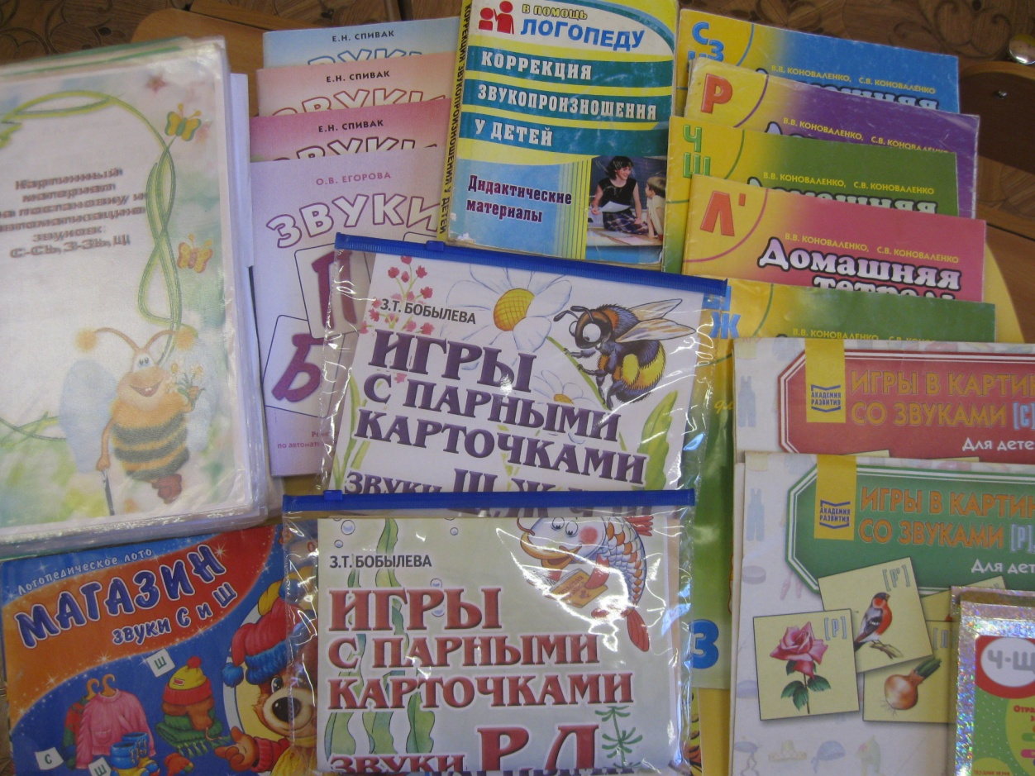
Альбомы и пособия на развитие звукопроизношения

Slide 10
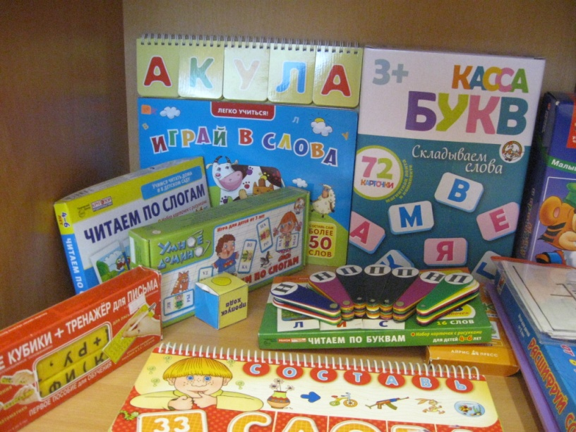
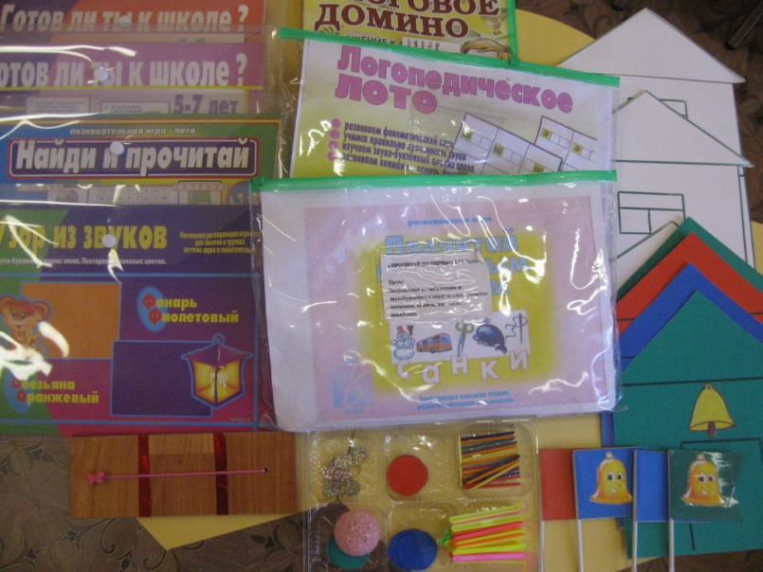
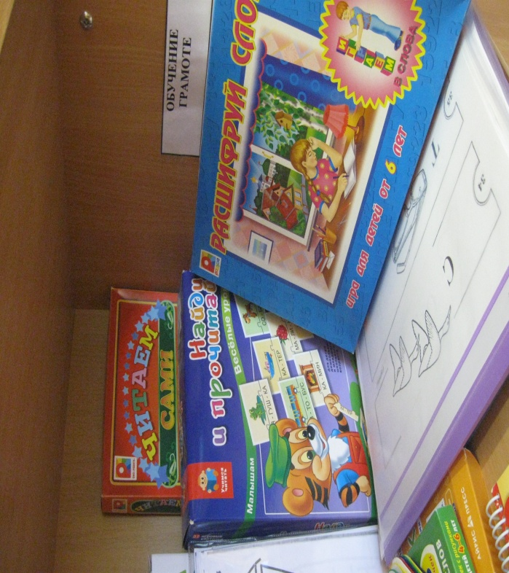
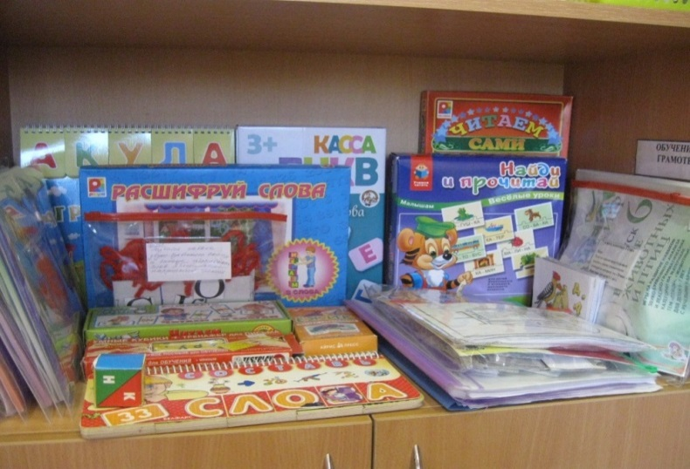
Пособия и игры для обучения грамоте
Центр содержит много дидактических игр и пособий, кассы букв, слогов,
символы звуков, звуковые дорожки для определения места звука в слове и т.д.

Slide 11

Пособия для обогащения словарного запаса

Slide 12
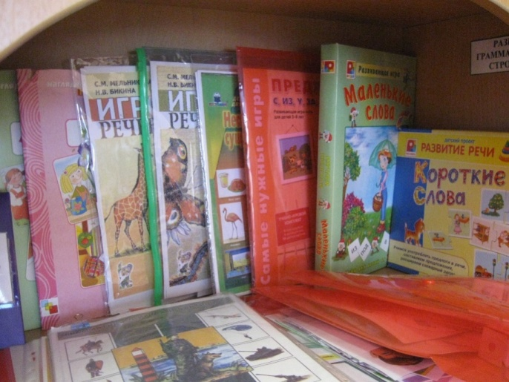
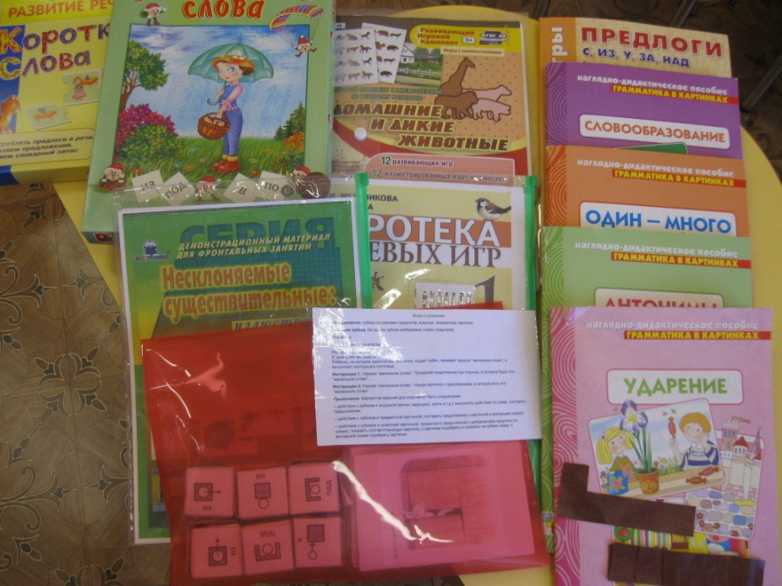
Пособия для формирования грамматического строя речи

Slide 13
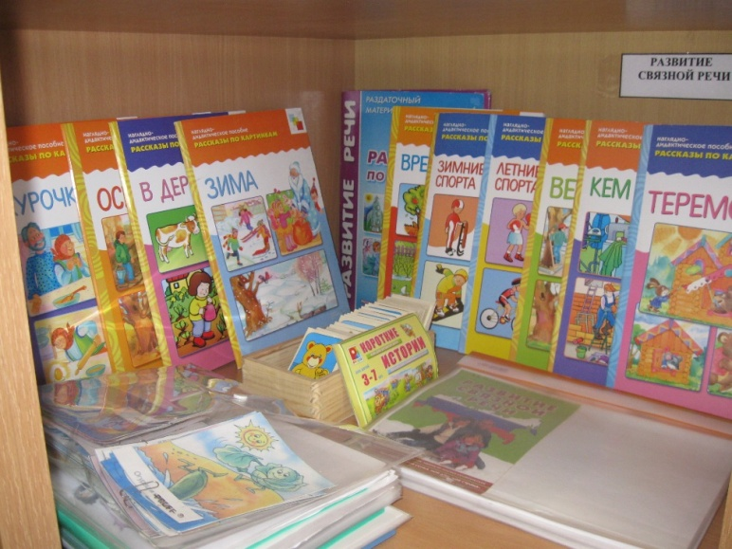
Дидактические игры для развития связной речи

Slide 14
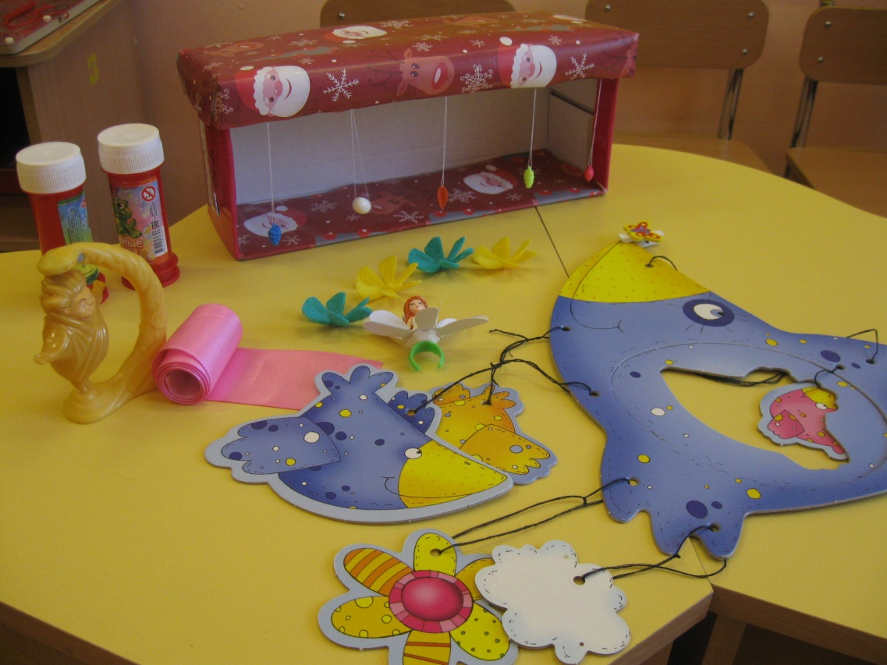
Центр развития речевого дыхания
Представлен картотекой дыхательных упражнений, разнообразием вертушек, мыльными пузырями и т.д.

Slide 15
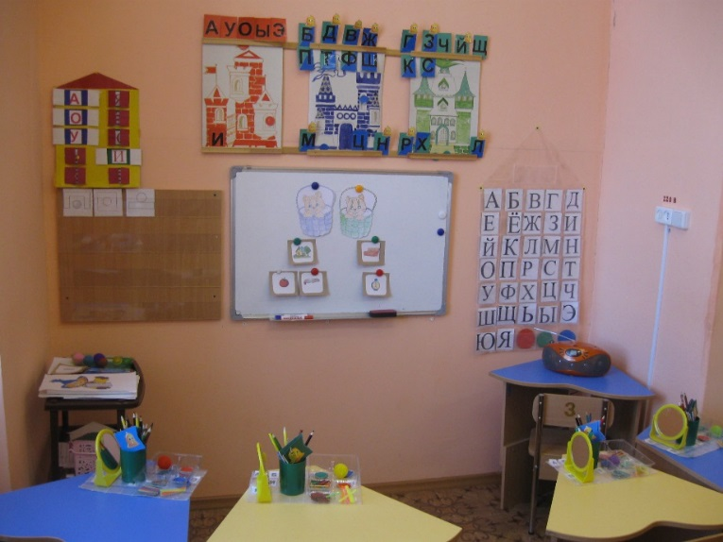
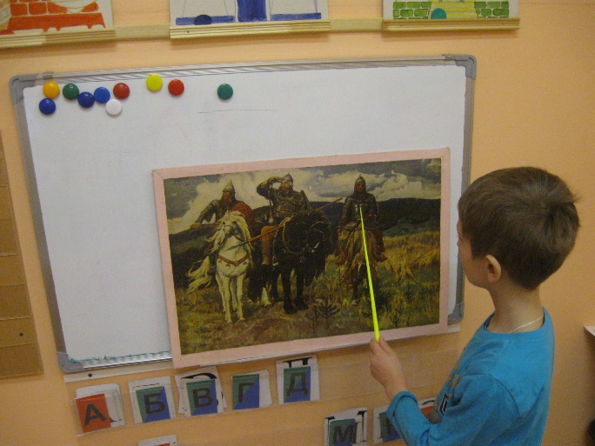
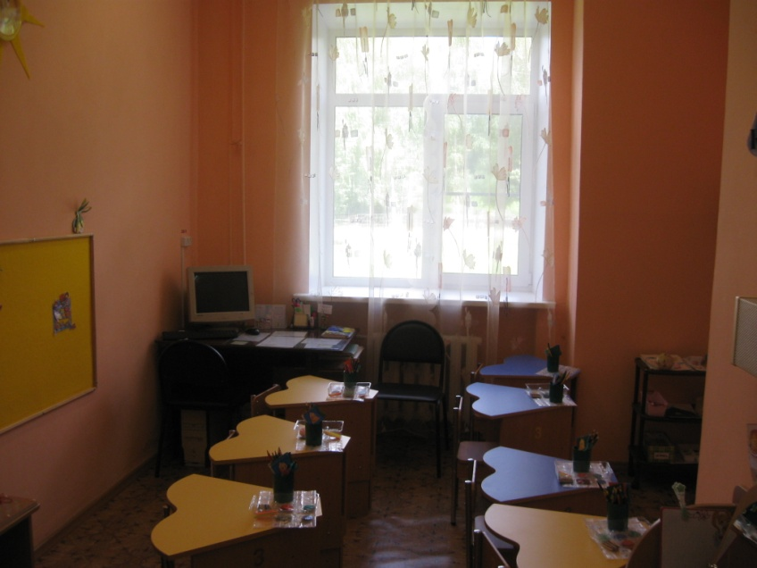
Образовательная область
Здесь проводятся подгрупповые занятия по формированию фонематических представлений, грамматического строя речи, связной речи, обучению грамоте, пополнению словарного запаса.

Slide 16
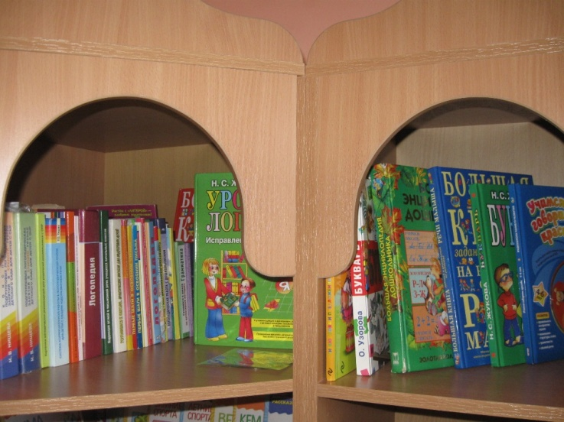
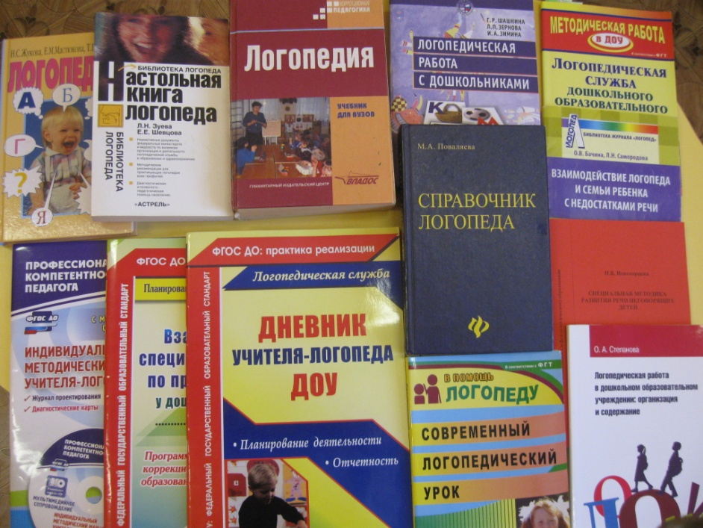
Центр методического сопровождения.
Представлен справочной и методической литературой, необходимыми для коррекционного процесса.

Slide 17
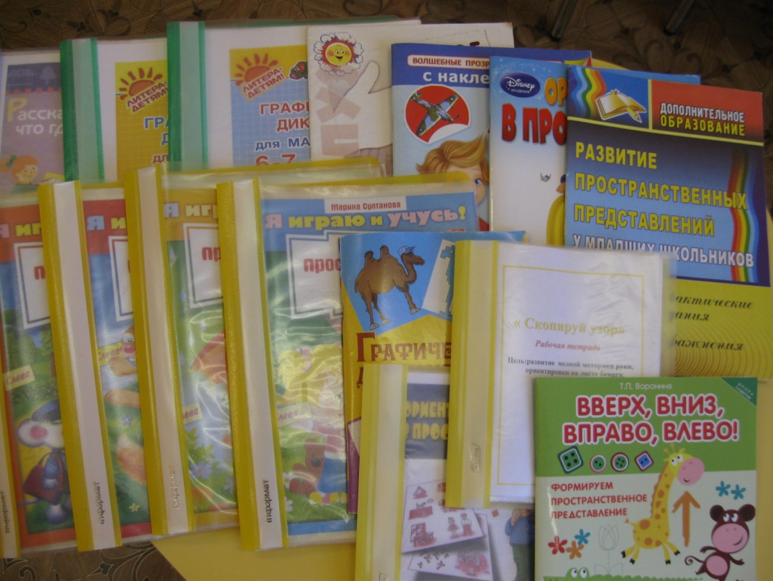
Пособия для развития пространственных представлений.

Slide 18
Правильно организованная предметно-пространственная развивающая среда в кабинете логопеда создает возможности для успешного устранения речевого дефекта, преодоления отставания в речевом развитии, позволяет ребенку проявлять свои способности не только в организованной образовательной, но и в свободной деятельности, стимулирует развитие творческих способностей, самостоятельности, инициативности, помогает утвердиться в чувстве уверенности в себе, а значит, способствует всестороннему гармоничному развитию личности.

Slide 19
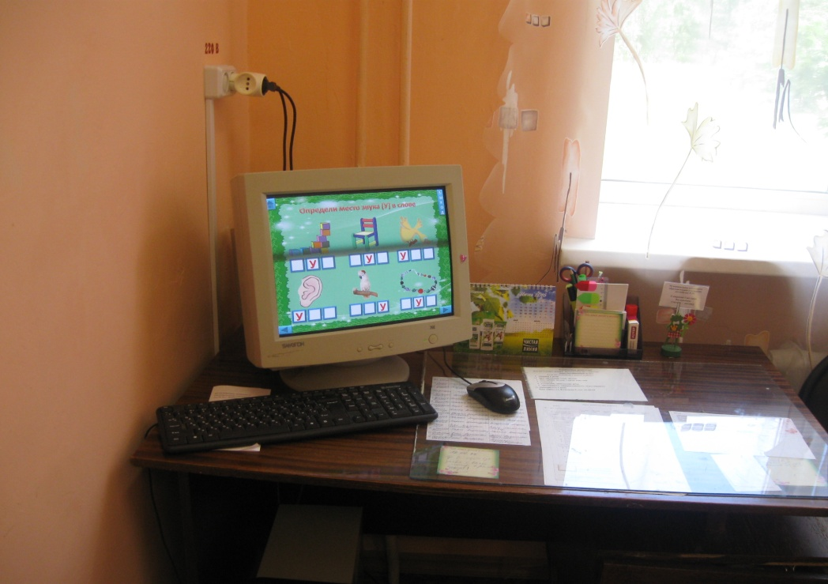
Рабочее место учителя-логопеда
Центр оснащен столом, стулом. В кабинете имеются
ТСО: магнитофон с аудиозаписями (звуки улицы, природы — шум дождя, ручья, ветра; детские песни, музыкальные произведения и т. п.), компьютер с набором обучающих компьютерных программ для детей.

Slide 20
Правильно организованная предметно-пространственная развивающая среда в кабинете логопеда создает возможности для успешного устранения речевого дефекта, преодоления отставания в речевом развитии, позволяет ребенку проявлять свои способности не только в организованной образовательной, но и в свободной деятельности, стимулирует развитие творческих способностей, самостоятельности, инициативности, помогает утвердиться в чувстве уверенности в себе, а значит, способствует всестороннему гармоничному развитию личности.

Slide 21
Спасибо за внимание!

